Slide 1


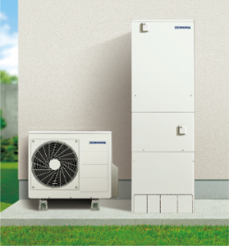
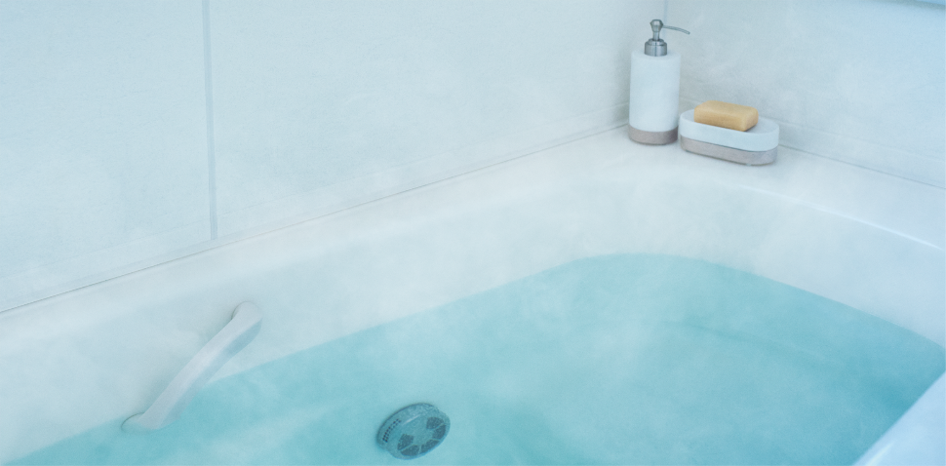

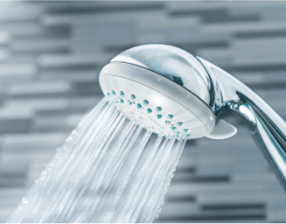
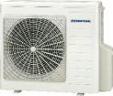
得意先様各位
2026年9月30日
給湯省エネ2026事業
まだ間に合う！
エコキュートの導入または入替で
エコキュートの導入または入替で
12万円/台
12万円/台
最
大
※1
最
大
の補助金が受けられます。
の補助金が受けられます。
※1 加算措置 電気温水器からの買い替えによる撤去加算を含む。
補助金を活用したエコキュートの設置は年内中に！
お急ぎください！
■交付申請の予約期間 ：2026年11月16日まで
■交付申請期間（工事完了）：2026年12月31日まで
（一括申請の場合も） ※詳細は給湯省エネ2026事業の要件をご確認ください。
エコキュートの設置は年内中がおすすめな理由
給湯省エネ2027事業は新規予算概算要求として挙げられていますが、例年の補正予算案とは異なるため、閣議決定がされるか未定です。閣議決定がされても2027年4月以降着工が対象の見込みとなり、給湯省エネ2026事業の終了後は補助金対象外の期間が発生します！
エコキュートのご購入を検討されている方は、早々に給湯省エネ2026事業を活用した設置を行い、補助金を受けることをお勧めします！
おすすめ！
新製品
3.7
年間給湯保温効率（JIS）
※詳しくはカタログをご覧ください。
エコキュート
アドバンスタイプ新登場
高圧力パワフル給湯
アドバンスタイプは「性能加算要件」に該当！ 30,000円の補助金が加算されます！
70,000円＋ 30,000円＝補助額合計100,000円 が受けられます！
性能要件を
満たした補助額
性能加算要件を
満たした補助額
※給湯省エネ2026事業対象のエコキュートについては裏面をご覧ください。

Slide 2
■コロナエコキュートの補助金額一覧
商品タイプ |  | 型式 | 年間給湯保温効率※1 | 補助金額
一般地 | プレミアム | CHP-HXE37AZ1 | 4.0 | 100,000円
 | プレミアム | CHP-HXE46AZ1 | 3.9 | 100,000円
 | マイクロバブル | CHP-E37LUX1・ES46LUX1 | 3.5 | 70,000円
 | 高圧スリム | CHP-ES46AZ1 | 3.5 | 70,000円
 | 高圧ハイグレード | CHP-E37AZ1・E46 AZ1 | 3.5 | 70,000円
 | ハイグレード | CHP-37AZ1・37AZ1-2・46AZ1 | 3.5 | 70,000円
 | 耐塩害・耐重塩害 | CHP-37AZ1JE・46AZ1JE・37AZ1JJ・46AZ1JJ | 3.5 | 70,000円
 | おひさまエコキュート | CHP-E37AZ1V | 3.6 | 70,000円
 | おひさまエコキュート | CHP-E46AZ1V | 3.5 | 70,000円
 | ２缶 | CHP-ED302AZ1・E372AZ1・E462AZ1 | 3.0 | 70,000円
 | 集合用 | CHP-S30AZ1-12・S30AZ1JE-12・S30AZ1JJ-12 | 3.3 | 100,000円
 | 集合用 | CHP-37AZ1-42・37AZ1E-42 | 3.5 | 70,000円
寒冷地 | プレミアム | CHP-HXE37AZ1K | 3.3 | 100,000円
 | プレミアム | CHP-HXE46AZ1K | 3.2 | 100,000円
 | 高圧スリム | CHP-ES46AZ1K | 2.9 | 70,000円
 | 高圧ハイグレード | CHP-E37AZ1K | 2.9 | 70,000円
 | スリム | CHP-S46AZ1K・S46AZ1K-2 | 2.9 | 70,000円
 | ハイグレード | CHP-37AZ1K・37AZ1K-2・46AZ1K | 2.9 | 70,000円
一般地 | プレミアム | CHP-HXE37AZ2 | 4.0 | 100,000円
 | プレミアム | CHP-HXE46AZ2 | 3.9 | 100,000円
 | アドバンス | CHP-XE37AZ2・XE46AZ2 | 3.7 | 100,000円
 | 高圧スリム | CHP-ES46AZ2 | 3.5 | 70,000円
 | 高圧ハイグレード | CHP-E37AZ2・E46AZ2 | 3.5 | 70,000円
 | ハイグレード | CHP-37AZ2・37AZ2-2・46AZ2 | 3.5 | 70,000円
 | 耐塩害・耐重塩害 | CHP-37AZ2JE・46AZ2JE・37AZ2JJ・46AZ2JJ | 3.5 | 70,000円
 | ２缶 | CHP-ED302AZ2・E372AZ2・E462AZ2 | 3.0 | 70,000円
 | オート | CHP-37SAZ2・46SAZ2 | 3.5 | 70,000円
 | 給湯専用スリム | CHP-S30NZ2 | 3.3 | 100,000円
 | 給湯専用 | CHP-37NZ2・46NZ2 | 3.5 | 70,000円
 | 給湯専用耐重塩害 | CHP-37NZ2JJ・46NZ2JJ | 3.5 | 70,000円
寒冷地 | プレミアム | CHP-HXE37AZ2K | 3.3 | 100,000円
 | プレミアム | CHP-HXE46AZ2K | 3.2 | 100,000円
 | 高圧スリム | CHP-ES46AZ2K | 2.9 | 70,000円
 | 高圧ハイグレード | CHP-E37AZ2K | 2.9 | 70,000円
 | スリム | CHP-S46AZ2K・S46AZ2K-2 | 2.9 | 70,000円
 | ハイグレード | CHP-37AZ2K・37AZ2K-2・46AZ2K | 2.9 | 70,000円
 | 給湯専用 | CHP-37NZ2K・46NZ2K | 2.9 | 70,000円
※1 一般地向けオート・給湯専用タイプは年間給湯効率、寒冷地向けフルオートタイプは寒冷地年間給湯保温効率、
寒冷地向け給湯専用タイプは寒冷地年間給湯効率となります。
エコキュートの性能・機能により、補助金額が変わります。
性能要件を満たした場合の補助額: 7万円/台
トップランナー基準以上の機器であり、インターネットに接続可能で、昼間の余剰再エネ電気を活用できる機種、又は、おひさまエコキュート
性能加算要件を満たした場合の補助額（加算額）: 3万円/台
基本の性能要件の機種と比べて、5％以上CO2排出量が少ないもので、2025年度の目標基準値（JIS C 9220 年間給湯保温効率又は年間給湯効率（寒冷地含む））＋0.2以上の性能値を有するもの。
■機器の導入に加えて、以下を実施
 | 電気温水器 | 蓄熱暖房機 | 高効率給湯器の導入と併せて電気温水器または蓄熱暖房機を 撤去する場合
加算額 | 2万円/台※2 | 4万円/台（上限2台）
※2 高効率導入により、補助を受ける台数まで。
＜参考＞
「高効率給湯器導入促進による家庭部門の省エネルギー推進事業」は、⾼効率給湯器の導⼊⽀援を⾏い、
その普及拡⼤により、「2030年度におけるエネルギー需給の⾒通し」の達成に寄与することを⽬的とした事業です。
■詳しくは「給湯省エネ2026事業について」公式HPをご覧ください。

